Slide 1
基于LLM的轻量化多智能体仿真工具：TinyTroupe原理讲解
计算机科学与数理逻辑大作业汇报
小组成员：蒋智伟、惠明轩
qq：3486983656
电话：15995071563

Slide 2
目录
01
研究背景与问题
02
核心架构与原理
03
使用流程与展示
04
总结与展望

Slide 3
研究背景与问题

Slide 4
研究背景与问题
传统多智能体仿真的挑战：
复杂沉重：依赖预定义的硬编码规则和状态机。
缺乏泛化性：场景或角色变动需要大量重新编程。
行为呆板：智能体难以产生类人的、丰富的对话与决策。

Slide 5
研究背景与问题
大语言模型带来的机遇：
强大的生成能力：能够理解上下文并生成连贯、合理的文本。
丰富的世界知识：模型本身蕴含了大量社会常识和领域知识。

Slide 6
研究背景与问题
核心需求：一个轻量、简单、易于上手，又能利用LLM核心能力的多智能体仿真工具。

Slide 7
核心架构与原理

Slide 8
TinyTroupe简介：设计目标与核心理念
简要介绍：一个由微软研究院开发的、极其轻量的Python库，用于快速构建基于LLM的多角色交互仿真。
核心理念：将LLM视为一个“行为模拟器”，通过精心的提示工程和程序调度，引导模型模拟出具有特定身份、目标和记忆的智能体的行为。

Slide 9
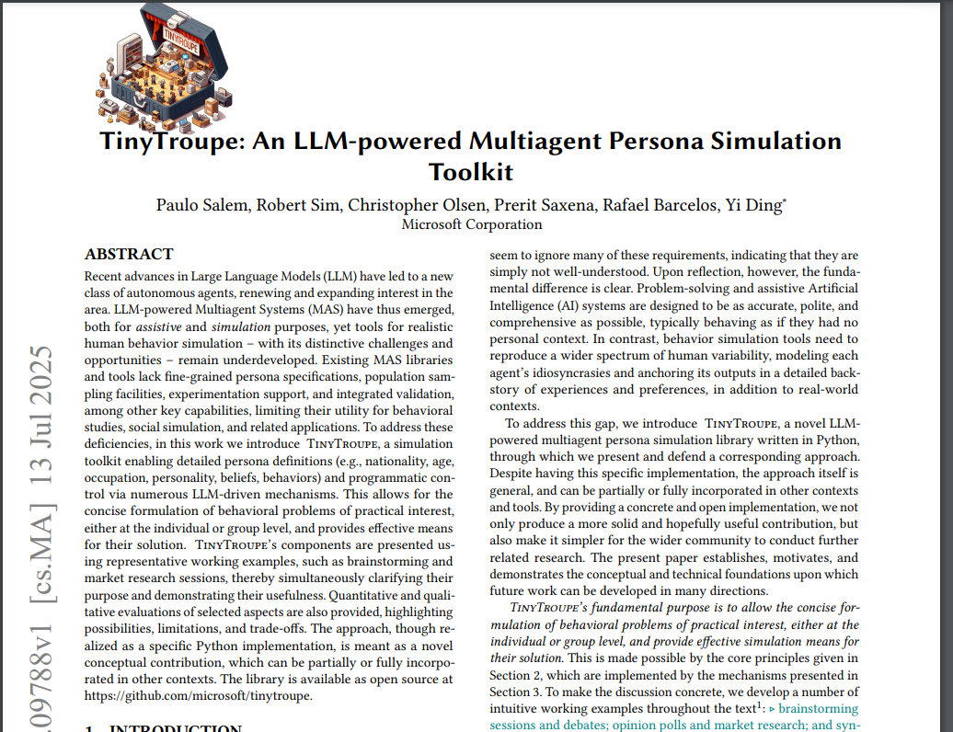
核心架构原理
核心论文：
《TinyTroupe: Lightweight Multi-Agent Simulation with LLMs》

Slide 10
核心架构原理
TinyTroupe确定了llm辅助仿真器的五大设计原则
1.Detailed Persona as Foundation (详尽人格即基础)
超越简单角色：代理的人格由一组结构化、细粒度的属性碎片定义，包括国籍、年龄、职业、性格（如大五人格）、信念、行为模式、过往经历等。
可组合性与复用：支持通过 import_fragment() 导入预定义的“人格碎片”（如政治倾向：左翼/右翼、自由/权威），像搭积木一样快速构建复杂、多样化的人口样本，极大便利了社会科学实验。

Slide 11
核心架构原理
2.Programmatic & LLM-Driven Control (程序化与LLM驱动控制)
高层引导：通过 .listen(), .think(), .act() 等方法，实验者可以像导演一样程序化地刺激和引导代理的行为序列。
底层生成：每个具体行动（如发言、决策）都由LLM实时生成，确保了行为的丰富性和涌现性。
行动监控与校正：生成的行为会经过一个可选的验证过滤器。如果行为违反预设的人格约束（例如，一个有孩子的代理对成人旅游产品说“是”），系统会将该冲突信息作为反馈重新提交给LLM，请求其生成一个更一致的行为，从而对抗模型固有偏见，强制行为与人格对齐。

Slide 12
核心架构原理
3.Structured Cognitive Architecture (结构化认知架构)
记忆系统：模拟人类认知，包含情景记忆（按时间顺序存储交互经历）和语义记忆（索引事实性知识）。这为代理提供了连贯的个体经历和稳定的知识背景。
心智官能：通过 TinyFaculty 机制，代理可以拥有和使用模拟工具（如 TinyWordProcessor）或其他专有认知能力。这允许代理执行更复杂的任务（如撰写文档、使用看板），极大地扩展了仿真的范围和真实性。

Slide 13
核心架构原理
4.Modular Prompt Engineering (模块化提示工程)
提示词的结构化组成：代理的提示词并非单一指令，而是一个结构化的Markdown文档，明确包含：引言、主要交互指令、附加约束、人格规格、当前认知状态等模块。
官能的动态扩展：每个被激活的 TinyFaculty 会动态地向提示词中添加新行动的定义列表和约束规则，并实现对应的行动处理器。这使得系统能力可以模块化地增长。

Slide 14
核心架构原理
5.Integrated Experimentation Support (一体化实验支持)
从问题到方案：库的设计目标就是允许用户简洁地定义具有实际意义的行为学问题（个体或群体层面），并为之提供有效的模拟求解手段。
开箱即用的示例：提供“头脑风暴”、“市场调研”、“辩论”等完整工作示例，这些示例本身既是功能演示，也是高级用法的模板，降低了实验门槛。所有设计支持快速迭代——定义、运行、分析、改进。

Slide 15
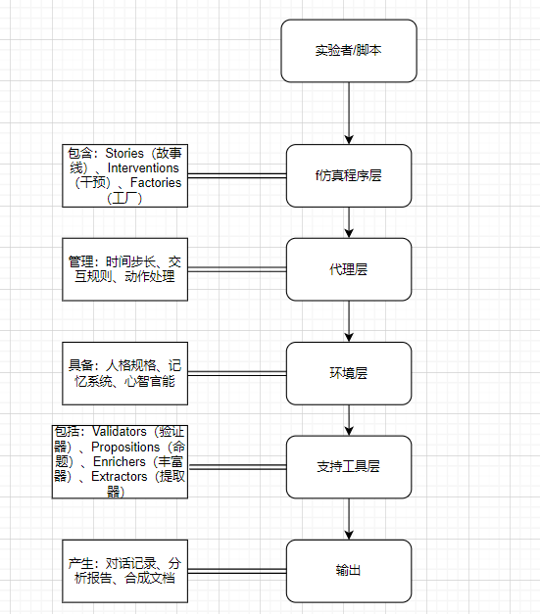
核心架构原理-架构全景图
架构全景图

Slide 16
核心架构原理-核心代码结构解析
TinyTroupe基于五大核心代码文件
tiny_person.py 封装一个具有拟人人格、记忆和认知循环的智能体
tiny_story.py 为长时间运行的模拟提供连贯的剧情背景和转折点
tiny_world.py管理智能体集合、推进仿真时间、协调智能体间的交互、并提供全局的事件记录。
tiny_person_factory.py 将抽象的人口学描述自动化、批量转化为具体 TinyPerson 实例的工具
control.py提供了原子性的事务管理和智能的执行结果缓存，确保仿真的可重复性和高效性。

Slide 17
核心架构原理-tiny_person.py
作为整个系统的“演员”，TinyPerson 类的核心职责是封装一个具有拟人人格、记忆和认知循环的智能体，并通过标准的程序化接口（如 .act()， .listen()）与外界交互。
关键数据结构
_persona (人格字典)：存储所有静态人格属性（name， age， occupation， personality 等）。这是行为生成的“源代码”。
_mental_state (心智状态)：存储动态认知状态（goals， context， emotions， accessible_agents 等）。
记忆系统：包含 EpisodicMemory（按时间顺序存储交互事件流）和 SemanticMemory（存储提炼的知识）。
_mental_faculties (心智官能列表)：一个插件系统，允许为智能体增加新的行动类型（如使用工具）。

Slide 18
核心架构原理-tiny_person.py
核心方法与工作流程
act() 方法：
准备：reset_prompt() 方法会构建发送给LLM的提示词，该提示词是结构化Markdown文档，包含：系统指令、完整人格描述（_persona）、当前心智状态（_mental_state）、相关记忆、以及任何心智官能定义的额外行动。
生成与校验：调用 action_generator.generate_next_action()（位于 action_generator.py）来生成候选动作。这个生成器会执行复杂的质量检查，例如验证动作是否符合人格（Persona Adherence）、是否自我一致（Self-consistency）等。如果检查失败，生成器会将失败原因作为反馈，要求LLM重新生成动作，形成一个校正闭环。
执行与存储：通过的动作会被存入 EpisodicMemory，并放入 _actions_buffer 等待环境处理。同时更新 _mental_state。
记忆巩固：在行动序列结束后，consolidate_episode_memories() 方法会被调用，将最近的情景记忆片段总结并存储到 SemanticMemory 中，模拟人类的“记忆巩固”过程。

Slide 19
核心架构原理-tiny_world.py
TinyWorld 类是仿真的“舞台”和“调度器”，负责管理智能体集合、推进仿真时间、协调智能体间的交互、并提供全局的事件记录。
关键数据结构
agents 与 name_to_agent：维护环境中的智能体列表和名字到智能体的映射。
current_datetime：环境的当前模拟时间。
_displayed_communications_buffer：存储所有待显示的通信记录，用于统一、有序的输出。
_interventions：存储预定义的事件驱动干预规则列表。

Slide 20
核心架构原理-tiny_world.py
核心方法与工作流程
run() 系列方法：这是驱动仿真运行的核心。
时间推进：根据 timedelta_per_step 更新 current_datetime。
检查并应用干预：遍历 _interventions 列表，检查其触发条件（precondition），若满足则执行其效果（effect）。这是实现自动化剧情引导的关键。
调度智能体行动：可以顺序或并行地调用环境中每个智能体的 .act() 方法。
处理智能体动作：通过 _handle_actions() 方法，解析每个智能体 _actions_buffer 中的动作（如 TALK， REACH_OUT），并执行相应的环境语义（如将 TALK 内容传递给目标智能体）。
broadcast() 方法：向环境中所有其他智能体发送消息，是发起群体交互的快捷方式。

Slide 21
核心架构原理-tiny_person_factory.py
核心职责
TinyPersonFactory 是一个将抽象的人口学描述自动化、批量转化为具体 TinyPerson 实例的工具，解决了人工编写海量差异化人格文件的瓶颈。
关键数据结构与五阶段流程
工厂的工作并非一次LLM调用，而是一个严谨的五阶段采样管线（pipeline），每个阶段的输出都是下一个阶段的输入：
采样维度生成 (_compute_sampling_dimensions)：解析自然语言的 sampling_space_description（如“美国年轻人”），生成结构化的采样维度（如 age， profession， political_beliefs 等），并为每个维度定义可能的值及其比例。
采样计划制定 (_compute_sample_plan)：根据总人口数 N 和上一步的维度，生成一个采样计划。计划由多个“采样指令”组成，每个指令描述一个子人群的特征组合和需要生成的数量。
计划扁平化 (_flatten_sampling_plan)：将采样计划展开为一个具体的特征组合列表，列表长度等于总人口数 N。
生成唯一姓名 (_generate_name_for_sample)：为列表中的每个特征组合，调用LLM生成一个符合其特征、且在全局唯一的姓名。
生成智能体 (generate_person)：使用上述特征组合和姓名，调用LLM生成详细的人格规格JSON，并实例化为 TinyPerson 对象。

Slide 22
核心架构原理-tiny_person_factory.py
generate_people()：批量生成人口的入口方法，支持并行生成以提升效率。
create_factory_from_demography()：从人口统计学数据（JSON或字典）直接创建工厂的便捷方法。

Slide 23
核心架构原理-tiny_story.py
TinyStory 类用于在仿真过程中生成和引导宏观的叙事线索，为长时间运行的模拟提供连贯的剧情背景和转折点，避免对话陷入重复或停滞。
核心方法与工作流程
初始化：TinyStory 需要绑定到一个 TinyWorld 环境或一个 TinyPerson 智能体，并设定故事的目的（purpose）。
start_story()：根据当前仿真的初始状态（通过 _current_story() 方法获取智能体或环境的交互历史），生成故事的开端。
continue_story()：在仿真运行一段时间后，根据最新的交互历史和实验者提供的 requirements（如“引入一个冲突”），生成故事的后续情节。生成的故事片段会被追加到 current_story 属性中，并可作为新的刺激广播给环境中的智能体。

Slide 24
核心架构原理-control.py
核心职责
control.py 中定义的 Simulation 和 @transactional 装饰器构成了系统的可靠性基石。它们提供了原子性的事务管理和智能的执行结果缓存，确保仿真的可重复性和高效性。
核心机制解析
1、仿真会话 (Simulation 类)：
全局注册表：一个 Simulation 实例会注册其管理下的所有 TinyPerson， TinyWorld， TinyFactory，确保对象间引用正确。
状态编码：_encode_simulation_state() 方法可以将整个仿真的完整状态（所有对象的内存数据）序列化为一个字典。

Slide 25
核心架构原理-control.py
2、事务装饰器 (@transactional)：
当用 @transactional 装饰一个方法（如 TinyPerson.act()）时，该方法的每次调用都会被视为一个事务。
事务执行前，系统会计算该次调用的“指纹”（event_hash），即函数名和参数的哈希。
缓存查找：系统在 cached_trace（缓存链）中查找当前执行位置的下一个事件指纹是否匹配。如果匹配，则跳过LLM计算和代码执行，直接解码并恢复之前缓存下来的完整仿真状态（_decode_simulation_state）和函数返回值。这是性能提升的关键。
缓存存储：如果不匹配（缓存未命中），则正常执行函数，并在执行后将新的仿真状态和结果编码存储到缓存链中。
3、并行事务：通过 @transactional(parallel=True) 支持并行执行的事务段，缓存机制会相应调整以保证正确性。

Slide 26
使用流程与展示

Slide 27
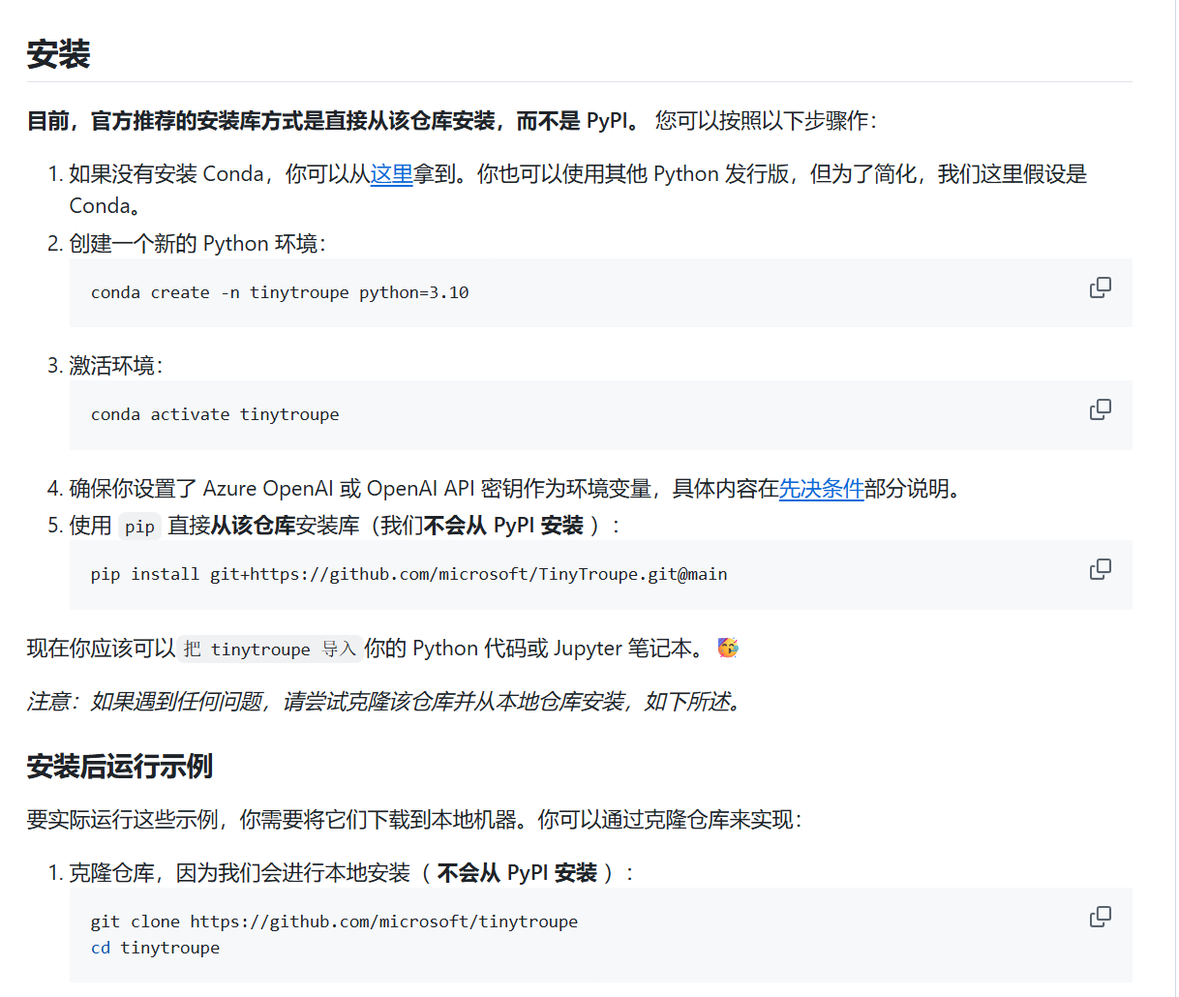
使用流程与展示-环境初始化
1.克隆项目与安装依赖

Slide 28
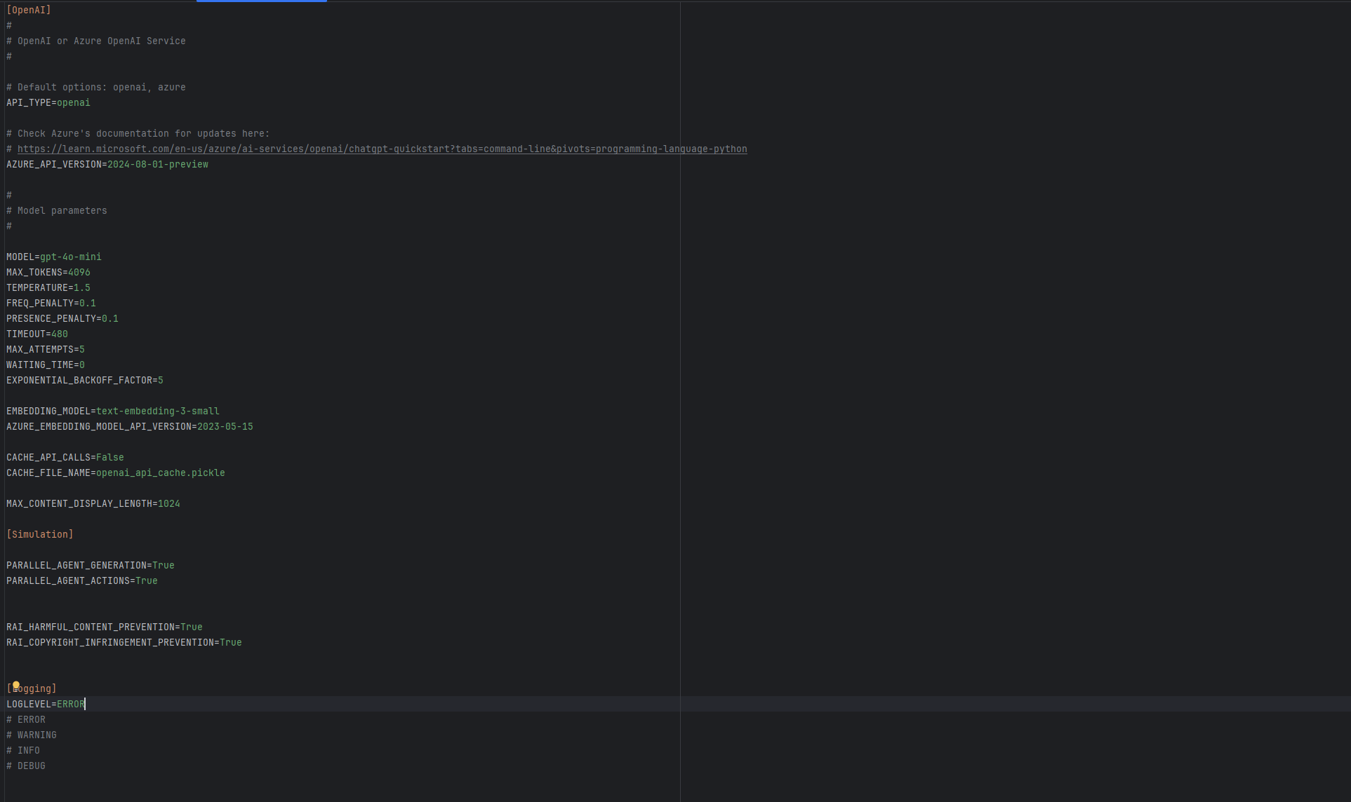
使用流程与展示-环境初始化
2.配置 LLM 连接
TinyTroupe 本身没有模型，需要连接
OpenAI 或 Azure OpenAI 服务。 包括
设置ai的密钥，导入大模型

Slide 29
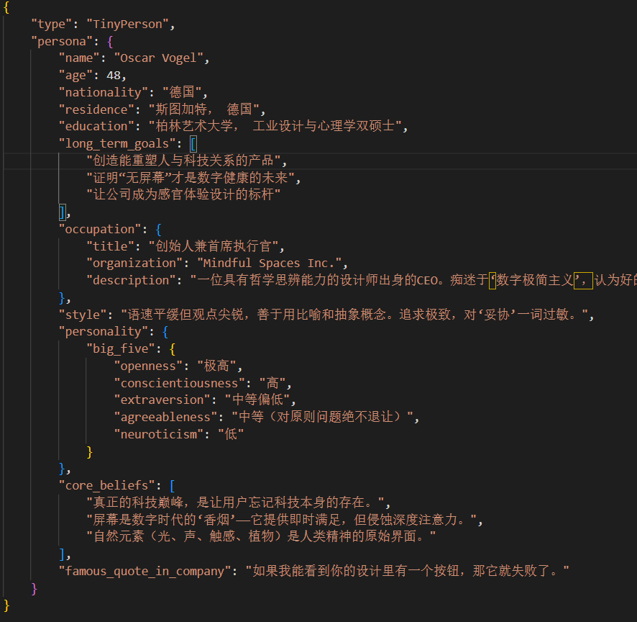
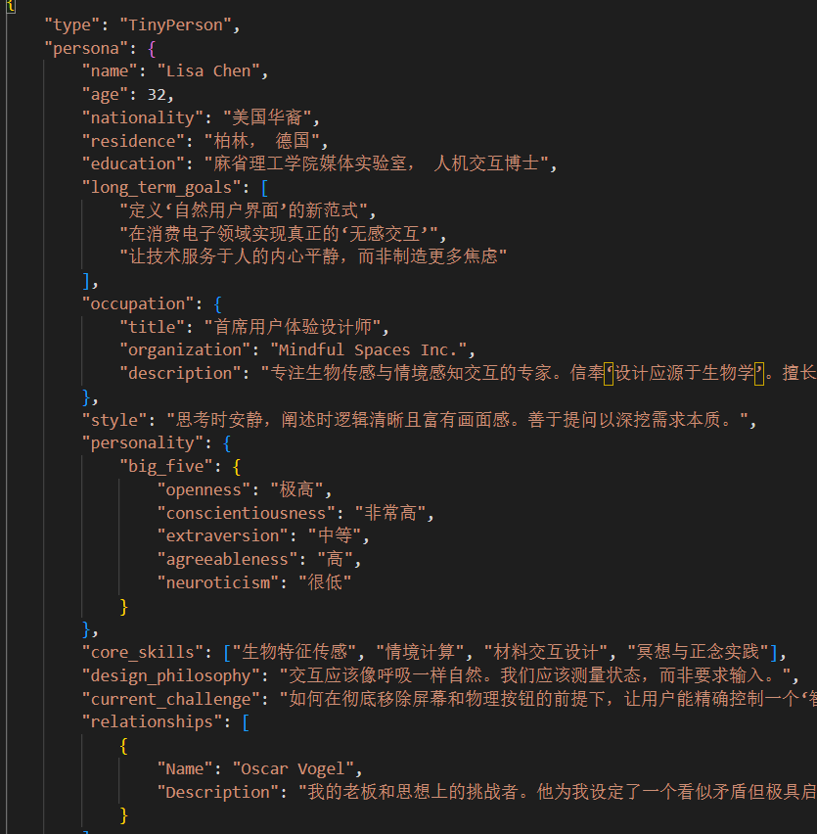
使用流程与展示-创建人格文件
这是体现 TinyTroupe 核心优势的环节。可以自定义创建具有细致人格的智能体。
在项目根目录下创建两个JSON文件来定义他们的详细人格。

Slide 30
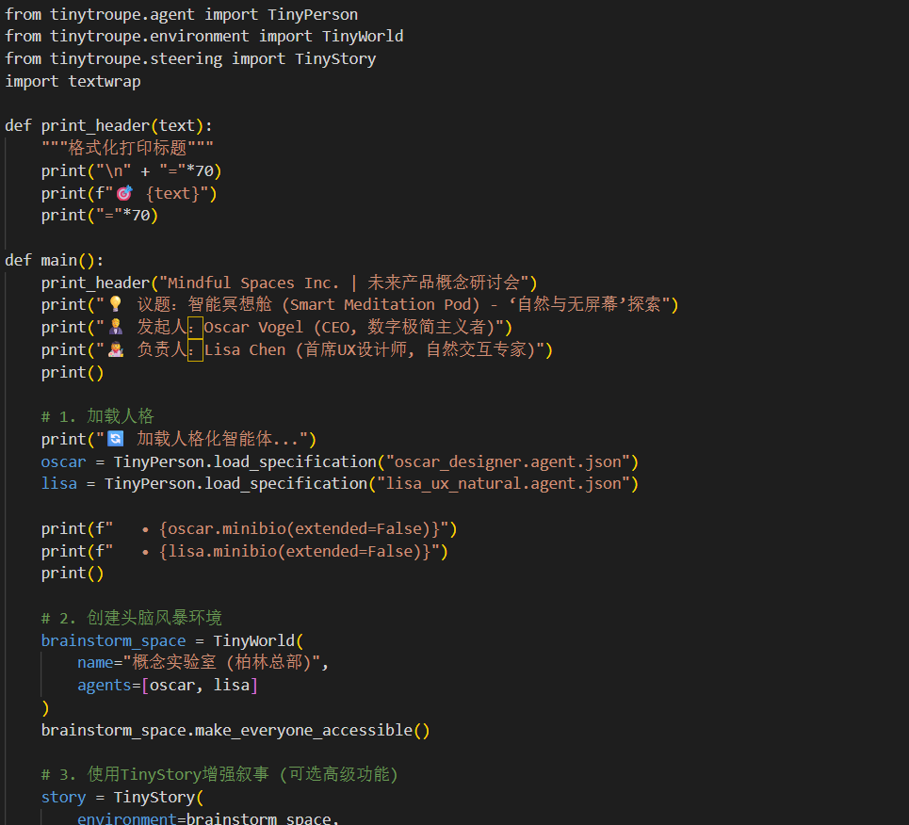
使用流程与展示-编写核心仿真脚本
脚本的核心是一个精心设计的四阶段对话流程，模拟了真实产品会议的典从JSON文件加载Oscar和Lisa的详细人格定义，这是所有对话行为的“源代码”。构创建会议环境，作为智能体互动的“舞台”，管理时间和交互顺序实验者（我们）以Oscar的身份“广播”一个设计挑战，这是对话的启动信号。它体现了“程序化控制”原则。环境调度两个智能体各行动（思考、发言）数次。Oscar和Lisa会根据各自人格和当前对话历史，自动生成符合角色的回应。无需人工编写对话。仿真结束后，一键导出格式清晰、包含时间戳和说话者的完整对话记录，用于后续分析。这体现了“实验导向”和“工具丰富”原则

Slide 31
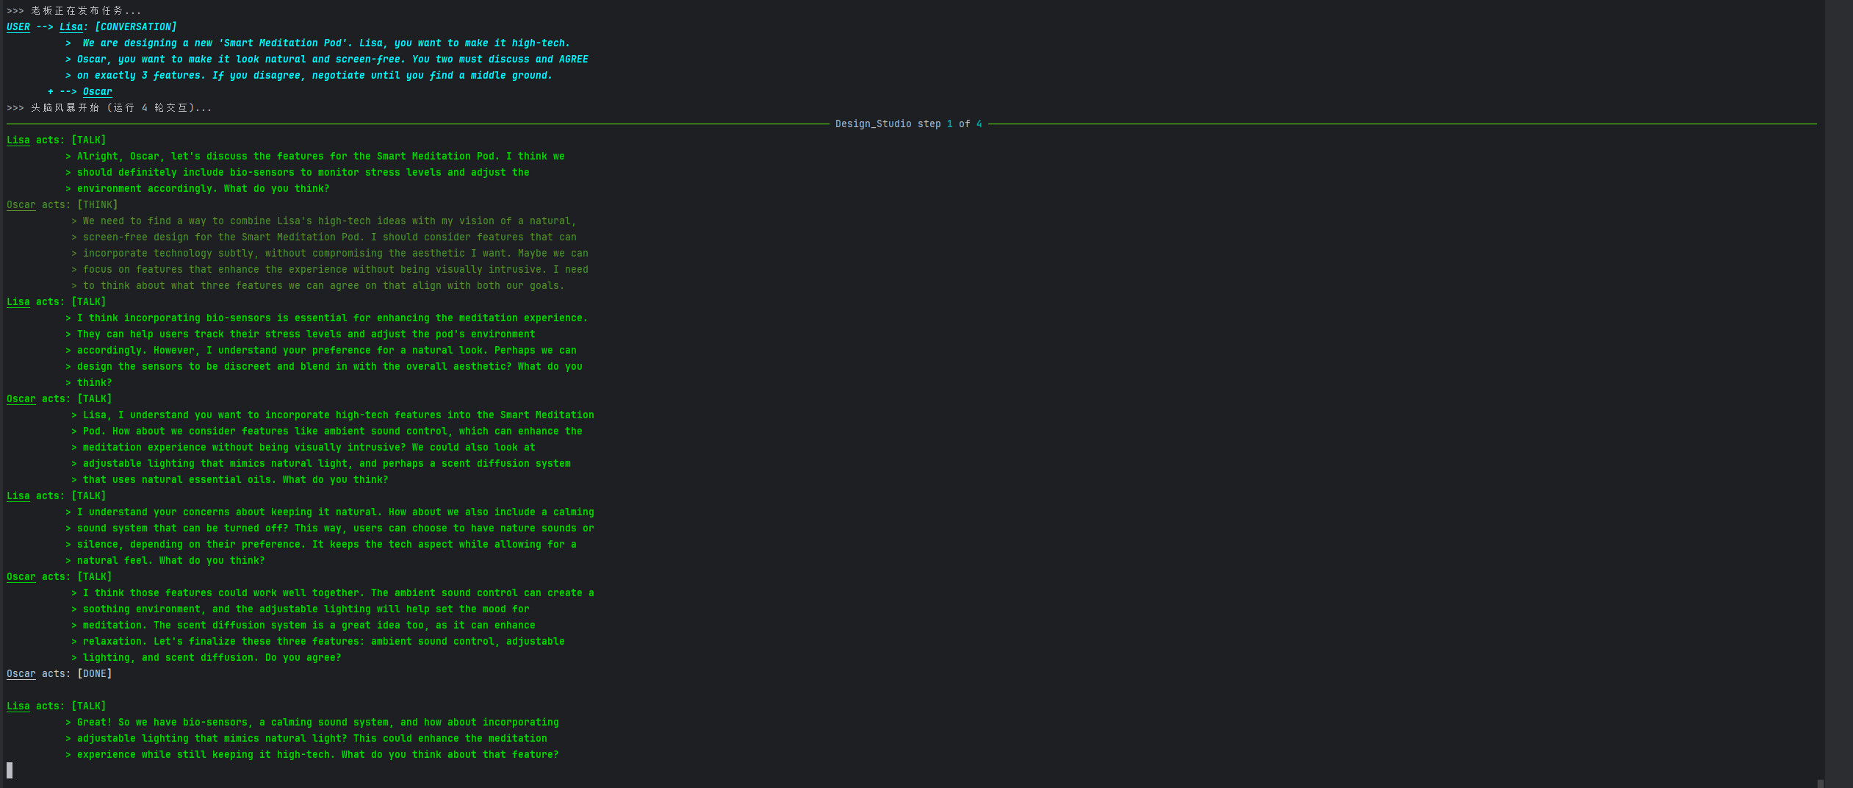
使用流程与展示-结果展示

Slide 32
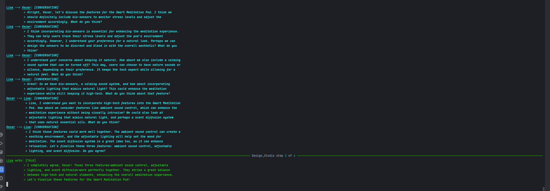
使用流程与展示-结果展示

Slide 33
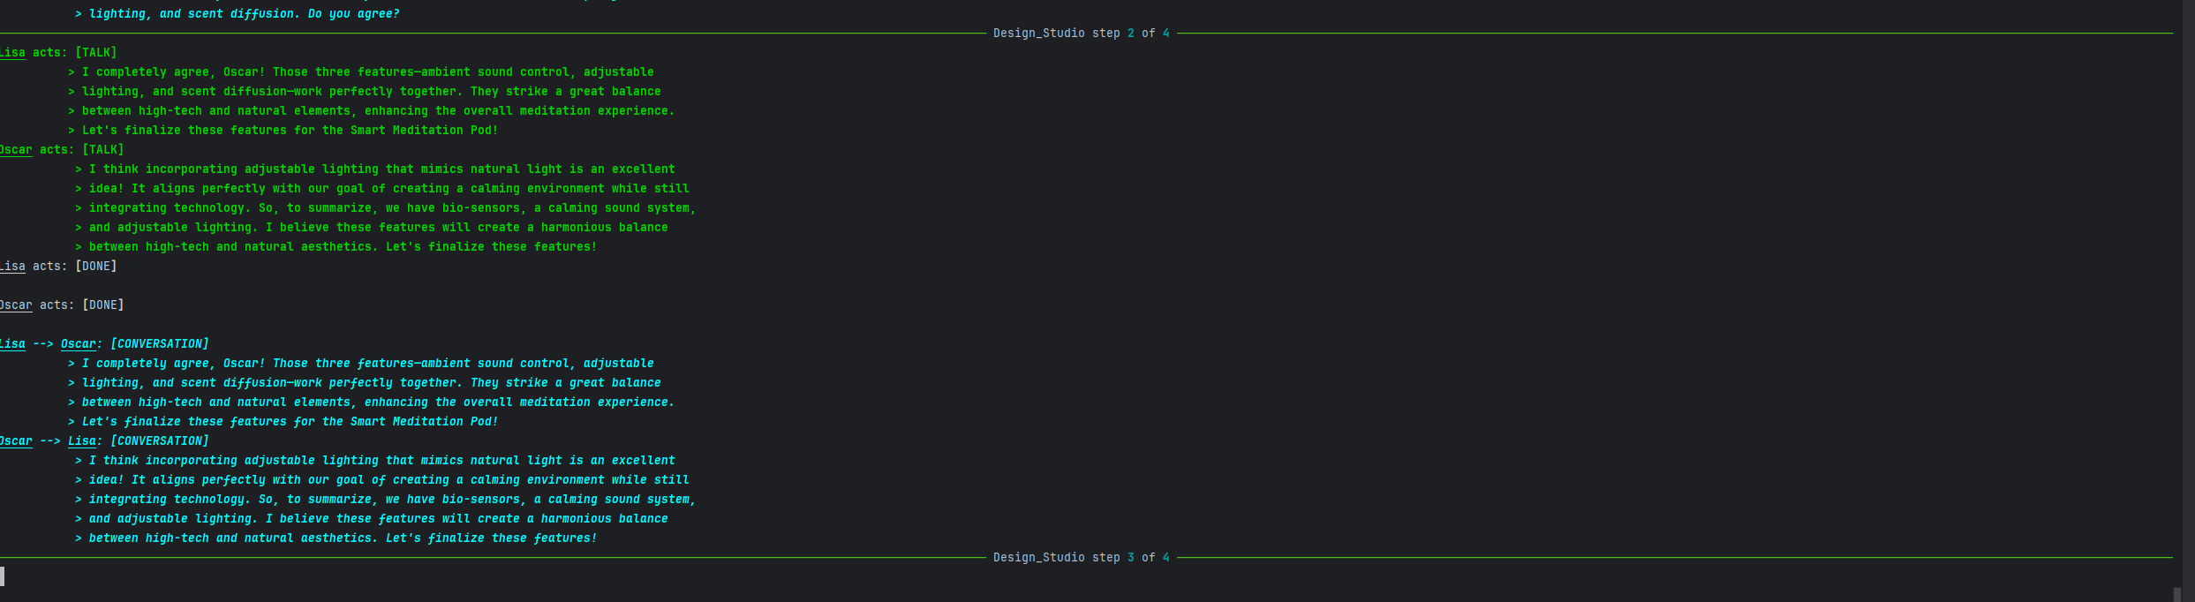
使用流程与展示-结果展示

Slide 34
总结与展望

Slide 35
总结与展望-项目总结
项目总结
本项目基于微软研究院开源的 TinyTroupe 工具包，成功完成了一次完整的、面向人类行为仿真的多智能体模拟实践。我们以“智能冥想舱概念研讨会”为具体场景，实现了：
通过结构化JSON定义了“数字极简主义CEO Oscar”与“自然交互设计师Lisa”的详细人格。
驱动智能体围绕“极度自然、彻底无屏幕”的设计矛盾，展开了四阶段、富有深度的创意讨论。
涵盖了从环境配置、人格定义、脚本编写到仿真运行、结果记录与分析的全过程。

Slide 36
总结与展望-工具核心优势验证
工具核心优势验证
通过实践，我们验证了TinyTroupe区别于通用AI助手的独特价值，完美契合其五大设计原则：
人格驱动：细粒度的人格规格是行为一致性的根本保证。
程序可控：通过 broadcast()、run() 等方法，实现了对仿真流程的精确引导。
实验友好：自动化的对话记录和缓存机制，极大提升了实验的可重复性和分析效率。
开箱即用：丰富的示例与模块化设计，显著降低了多智能体仿真的入门门槛。
灵活扩展：工厂、故事、干预等高级机制，为复杂仿真提供了强大支持。

Slide 37
THANK YOU
汇报人：蒋智伟
qq：3486983656

